Slide 1
Pas-à-pas
Aide à la recherche

Slide 2
Moteur de recherche
http://www.qc.211.ca/

Slide 3
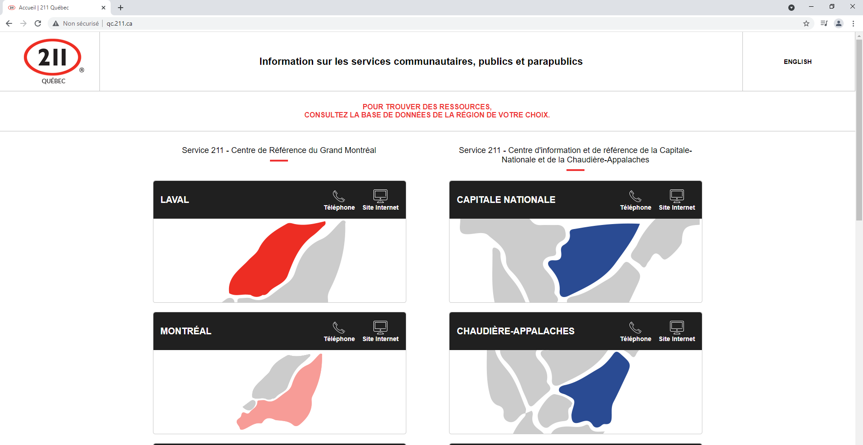

Slide 4
Comment faire la recherche?
Recherche par mot clé
Liste
Carte
Recherche par répertoire

Slide 5
Recherche par mot clé : liste

Slide 6
Recherche par mot clé : liste

Slide 7
Recherche par mot clé : liste

Slide 8
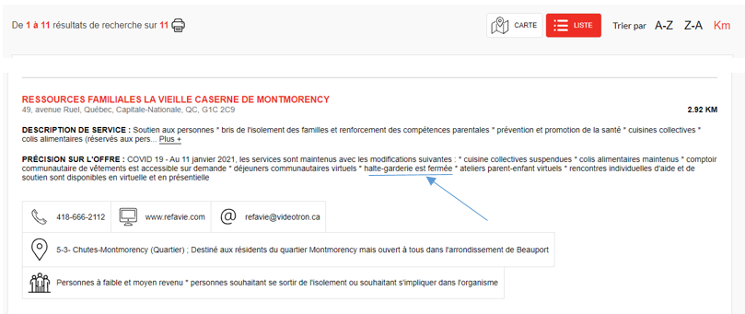
Recherche par mot clé : liste Sélectionnez

Slide 9
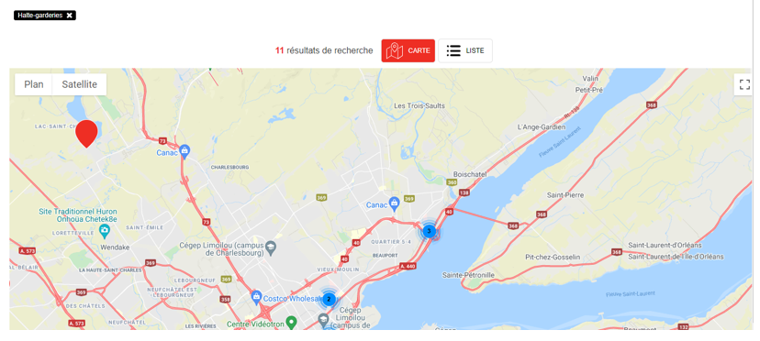
Recherche par mot clé : carte Sélectionnez

Slide 10
Recherche par mot clé : carte
Cibler l’endroit recherché sur la carte
une ressource
plusieurs ressources

Slide 11
Recherche par mot clé : carte
Cibler l’endroit recherché sur la carte

Slide 12
Recherche par mot clé : carte
Cibler l’endroit recherché sur la carte

Slide 14
Recherche par répertoire = fichier PDF Ne pas être utiliser la fonction par carte

Slide 15
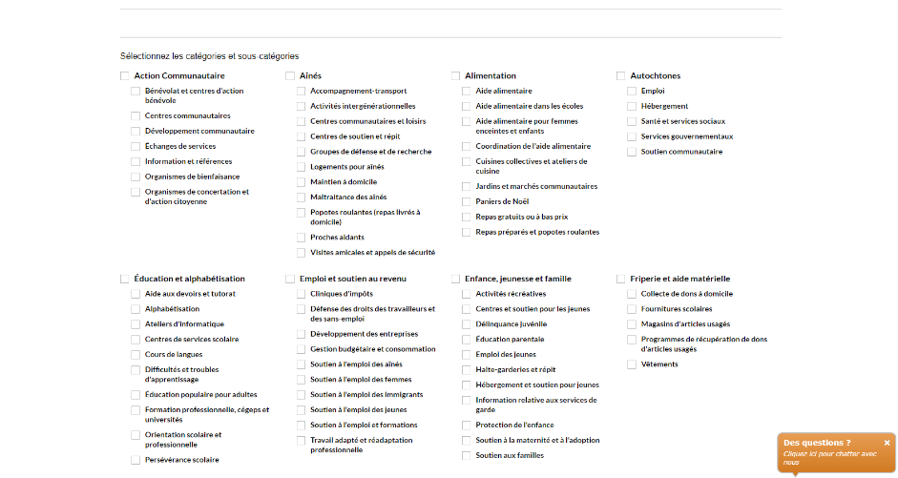
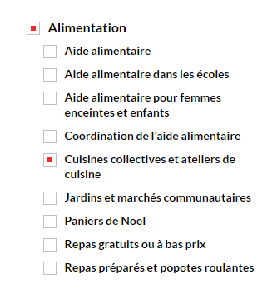
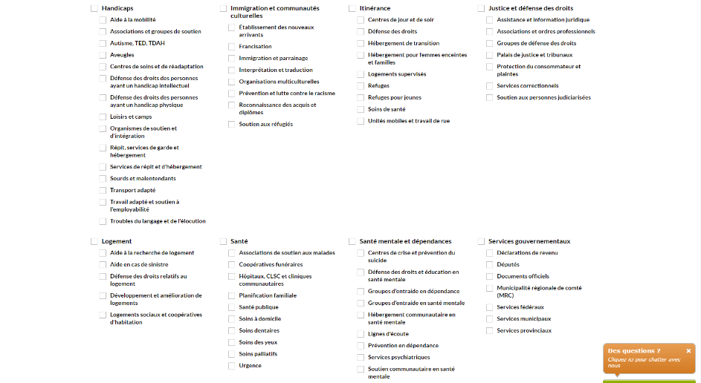
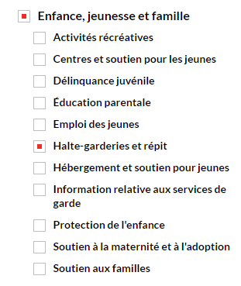
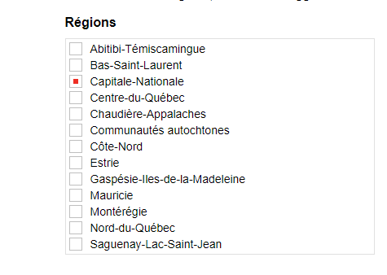
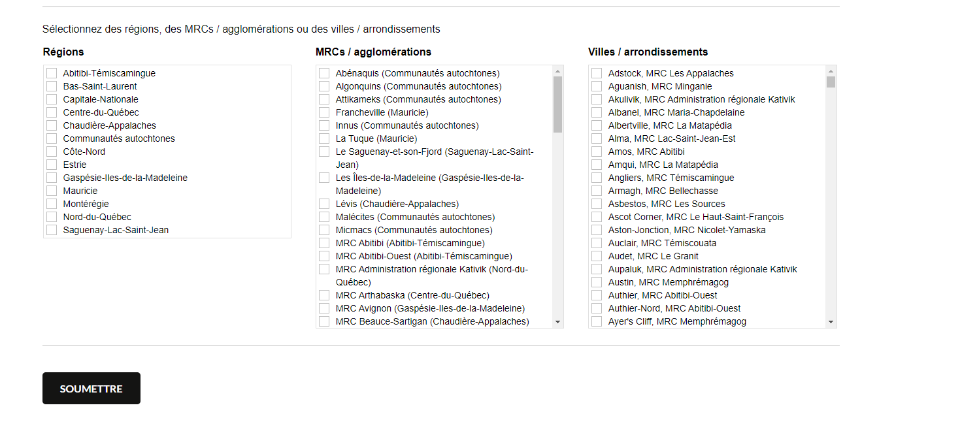

Slide 16
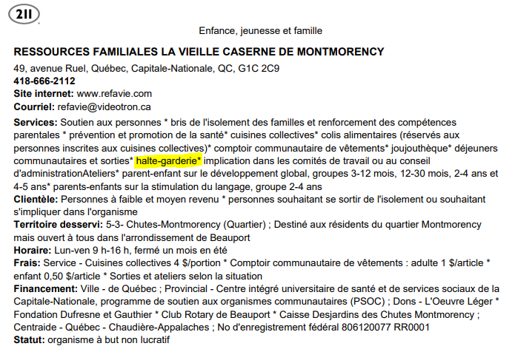
Recherche par répertoire = fichier PDF

Slide 17
Service d’aide
Par téléphone :
Composez le 211
Sur le site Internet :
https://www.211quebecregions.ca/
Horaire :
Lundi au vendredi : 8 h à 19 h
Samedi et dimanche : 8 h à 15 h 30

Slide 18
Modification des renseignements de votre organisme?
Par téléphone :
Composez le 211
Sur le site Internet :
https://www.211quebecregions.ca/
Horaire :
Lundi au vendredi : 8 h à 19 h
Samedi et dimanche : 8 h à 15 h 30

Slide 19
Bonne recherche!

